Slide 1
เห็ดกรวยทองตากู
ชื่อวิทยาศาสตร์: Microporus xanthopus (Fr.) Kuntze
ชื่ออื่น เห็ดกรวยทองตะกู
การใช้ประโยชน์: กินไม่ได้

Slide 2
ลักษณะทั่วไป ดอกขนาด3.5-10 ซม.รูปกรวยปากกว้าง บาง มีริ้วเรียงเป็นรัศมี ย่นเล็กน้อย เป็นมันวาว เป็นแถบวงกลมขอบสีน้ำตาลอมเหลือง น้ำตาลแดงไปถึงน้ำตาลเข้ม ใต้หมวกเป็นรู5-8รูต่อมม.ก้าน1.5*0.3-0.4 ซม.โดยปกติก้านอยู่กึ่งกลางหมวก รูปทรงกระบอก แข็งเรียบ ตอนบนใหญ่ น้ำตาล โคนแผ่เป็นแป้นวงกลมเล็กๆ เนื้อเหนียว ขาว
แหล่งที่มาข้อมูล http://www.bedo.or.th/lcdb/biodiversity/view3.aspx?id=12282

Slide 3
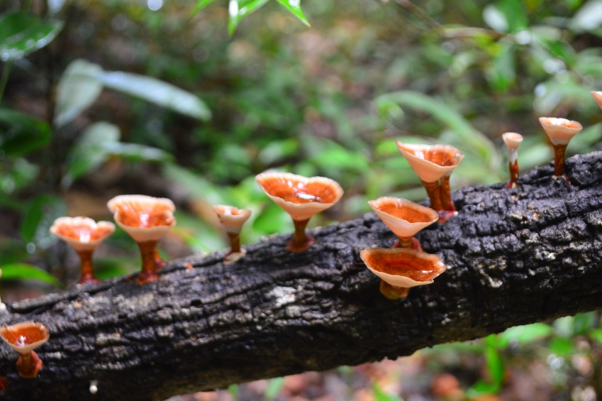
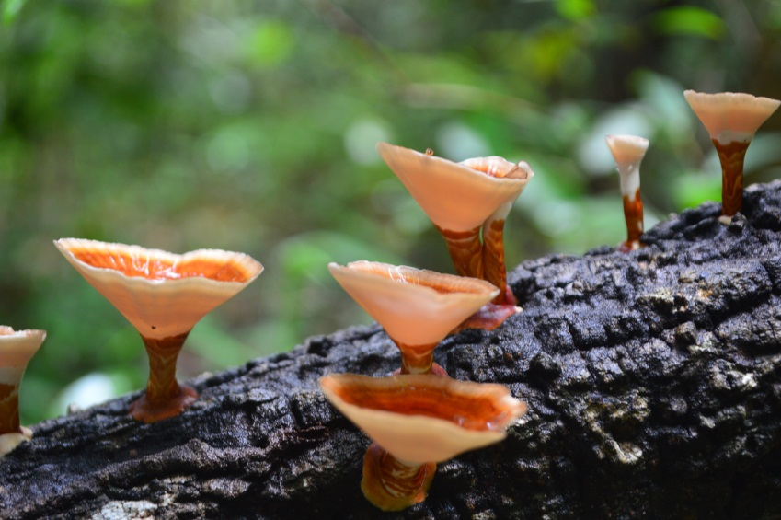
ลักษณะ คล้ายทรงกรวย สีน้ำตาลอมเหลืองหรือน้ำตาลแดง ดอกเห็ดมีลายเป็นวงคล้ายวงปีของต้นไม้ ขอบของดอกเห็ดมีสีขาว และมีทั้งทั้งแบบขอบเรียบและขอบหยักเป็นคลื่น

Slide 6
มักพบขึ้นตามขอนไม้หรือตอไม้ที่ตายแล้ว พบได้ทั้งแบบกลุ่มและแบบเดี่ยว

Slide 7
ประโยชน์ ถึงแม้จะกินไม่ได้แต่สามารถนำมาทำเป็นของประดับตกแต่งสวน สวนถาดได้สวยงาม

Slide 8
แหล่งค้นคว้าข้อมูล
pr2travel.com/th/เห็ดกรวยทองตะกู-microporus-xanthopus-fr-kuntze/
เห็ดกรวย - ข้อมูลทรัพยากรชีวภาพจุลินทรีย์
http://www.bedo.or.th/lcdb/biodiversity/view3.aspx?id=12282
เห็ดกรวยทองตากู - Pirun KPS
http://pirun.kps.ku.ac.th/~b4916098/ac.html

Slide 9
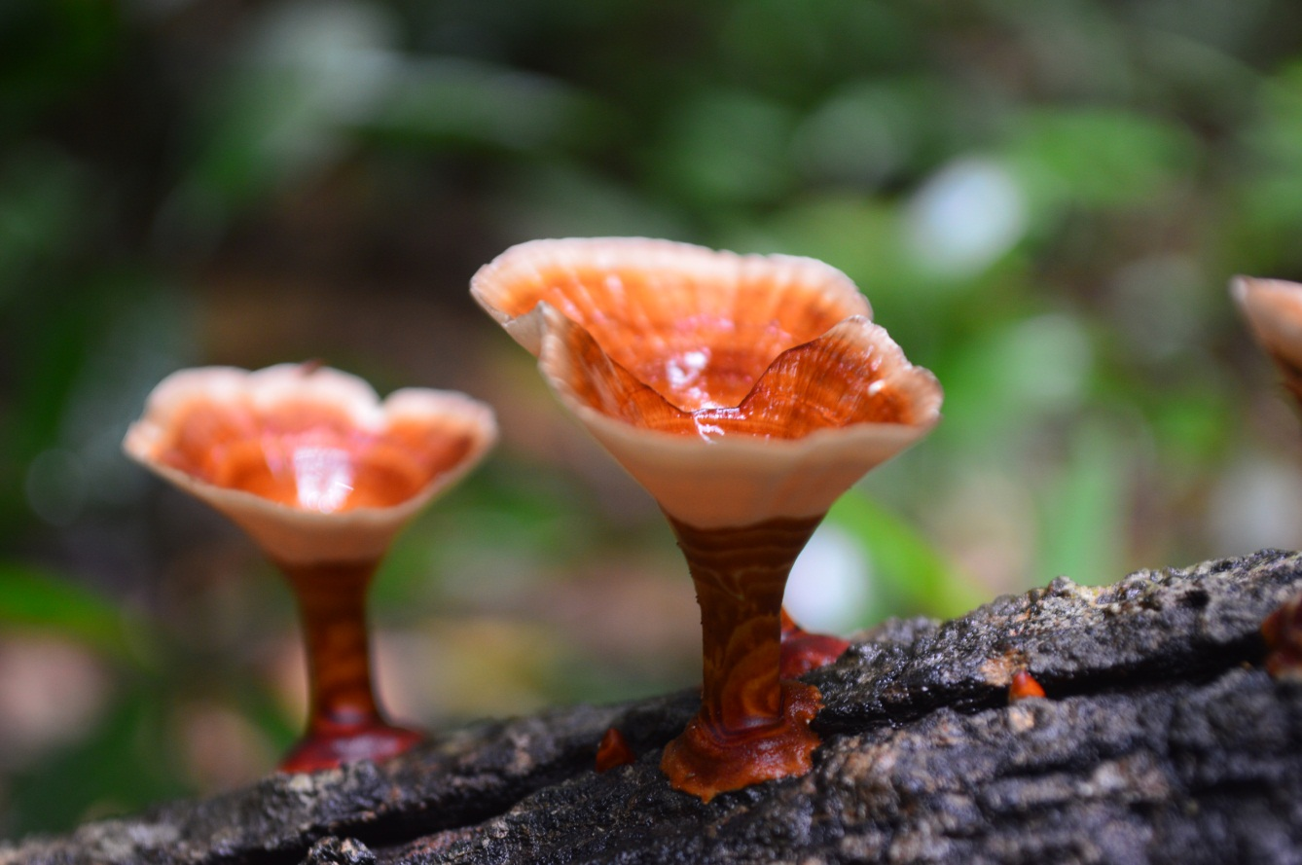
เห็ดกรวยทองตากู
ไม่นำมารับประทาน เนื่องจากมีลักษณะแข็ง เหนียวเกินไปมีขนาดเล็ก

Slide 10
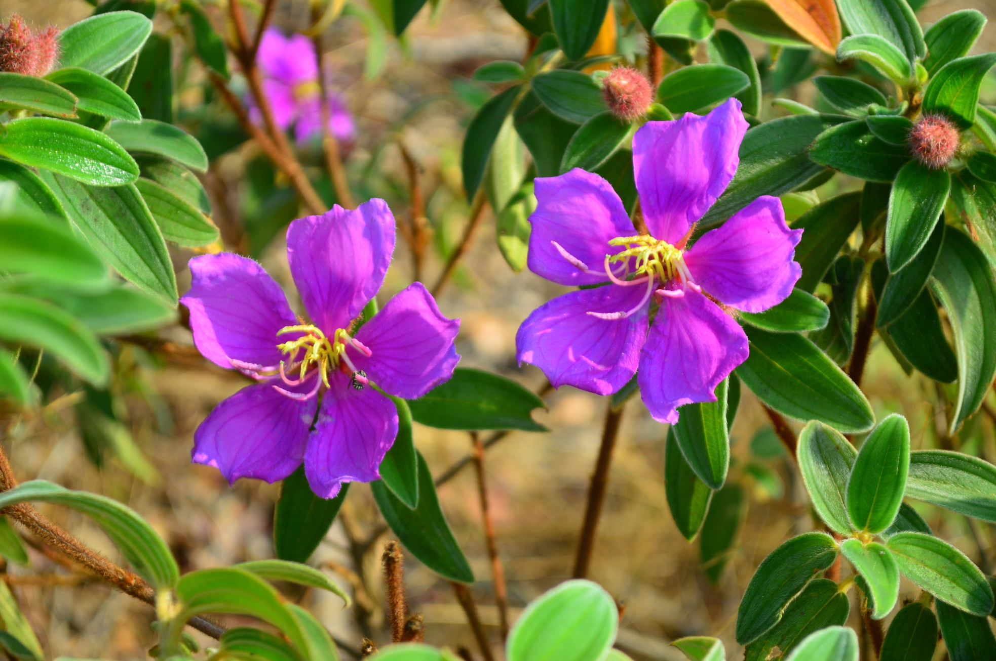
ขอบคุณคะ
ไว้ติดตามชมชุดต่อไป

